Slide 1
OCI FGT HA Best Practise
LiuGang
2024-03-15
Notes:
大家好，今天跟大家分享Fortinet在AWS上的安全连接与流量威胁检测方案

Slide 2
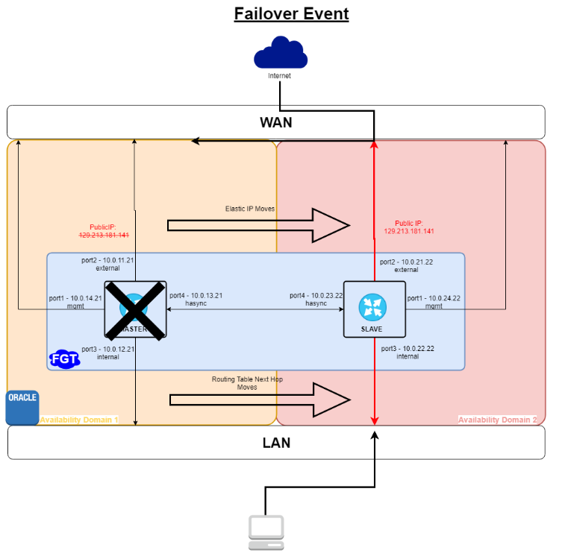
A-S Mode*
FGT A/S HA deploy different AD
Server will set default route to internal lb ip
Server have different subnet with fgt inside interface
Notes:
Linux server default user opc / backdoor 1LoveOracle!!
#cloud-config users: - default - name: backdoor sudo: ALL=(ALL) NOPASSWD:ALL lock_passwd: false passwd: $6$MFhXlUHt$JG.sn2M4ReeZ.V/TDs8AWJzhA1anX0iUbE0WvfR8v/8d4eGv8v6EwhyiKO.6VixMaC8/dG.YQce01QV8w1.dZ0

Slide 3
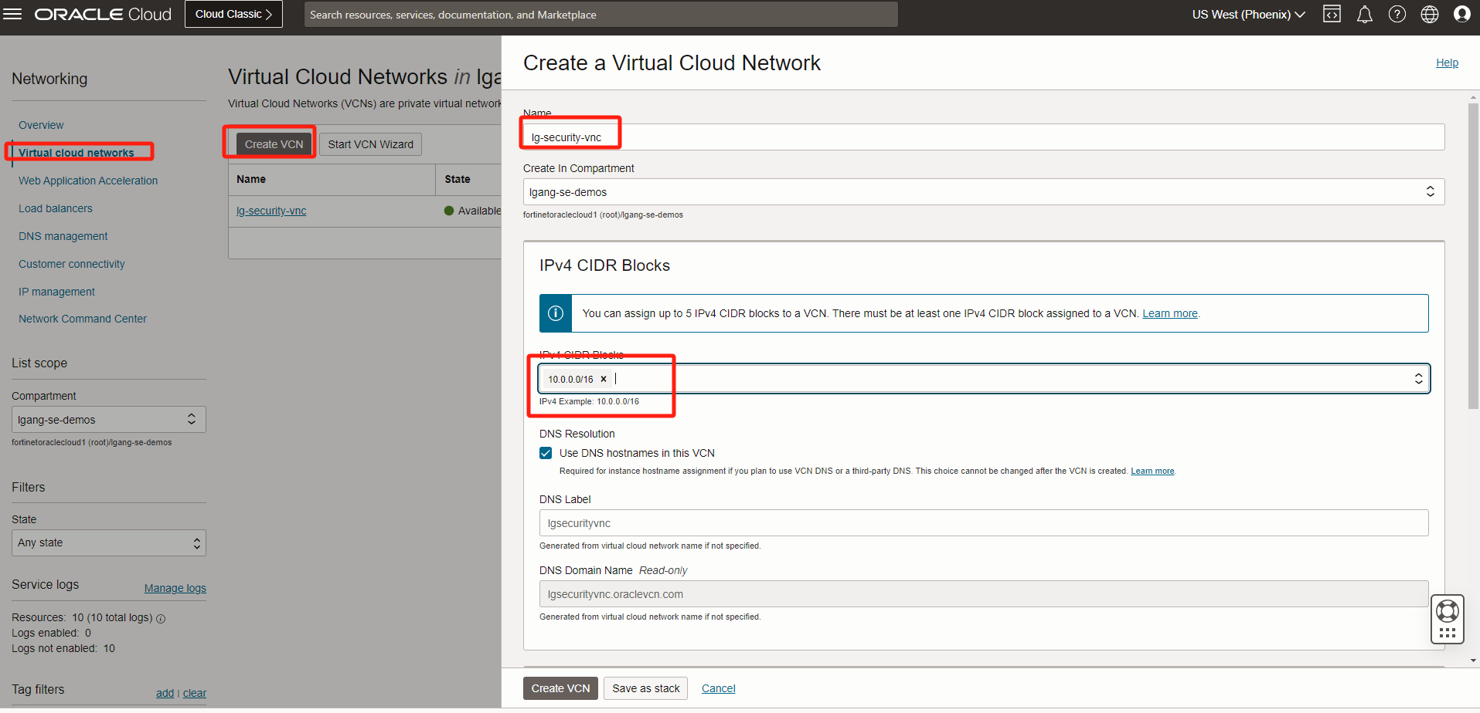
规划网络
Notes:
防火墙HA部署建议4个网卡，mgmt（default）inside ha outside.

Slide 4
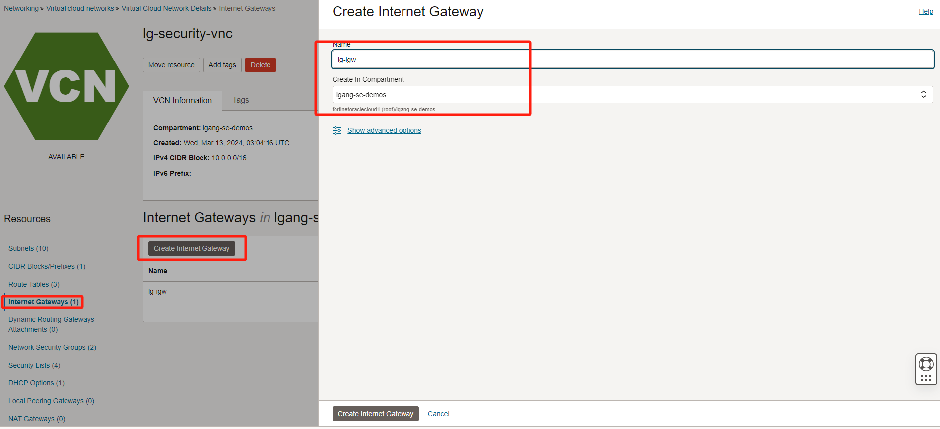
IGW互联网网关规划
注意网段设置
Notes:
防火墙HA部署建议4个网卡，outside（primary）inside ha mgmt.

Slide 5
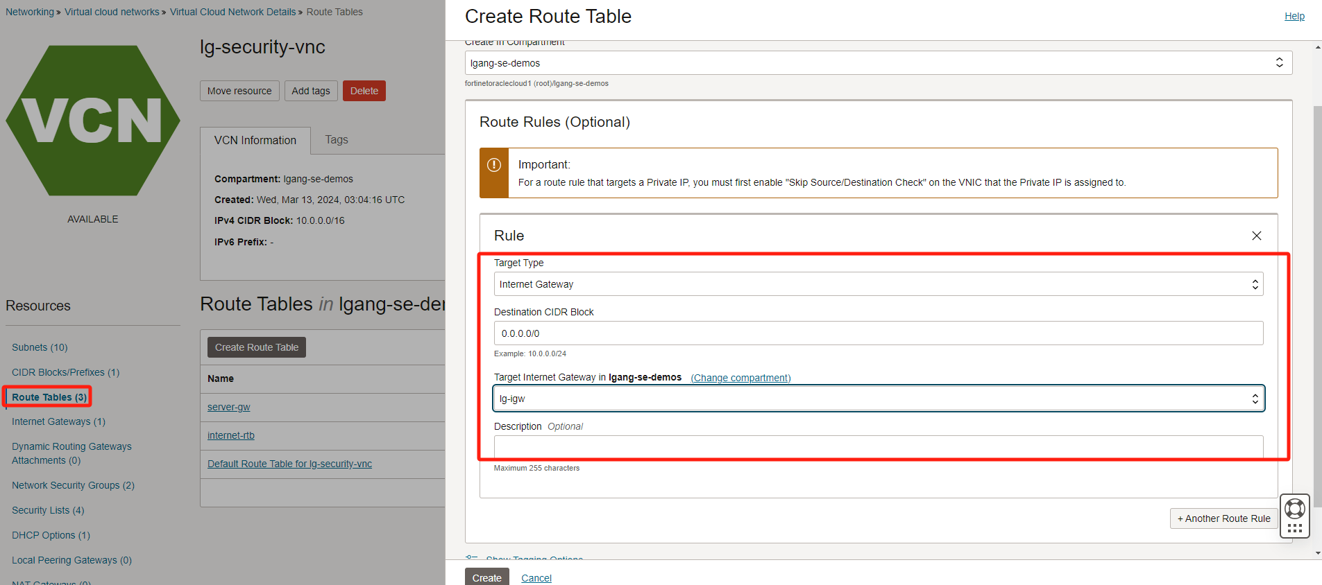
Internet路由表
注意网段设置
Notes:
防火墙HA部署建议4个网卡，outside（primary）inside ha mgmt.

Slide 6
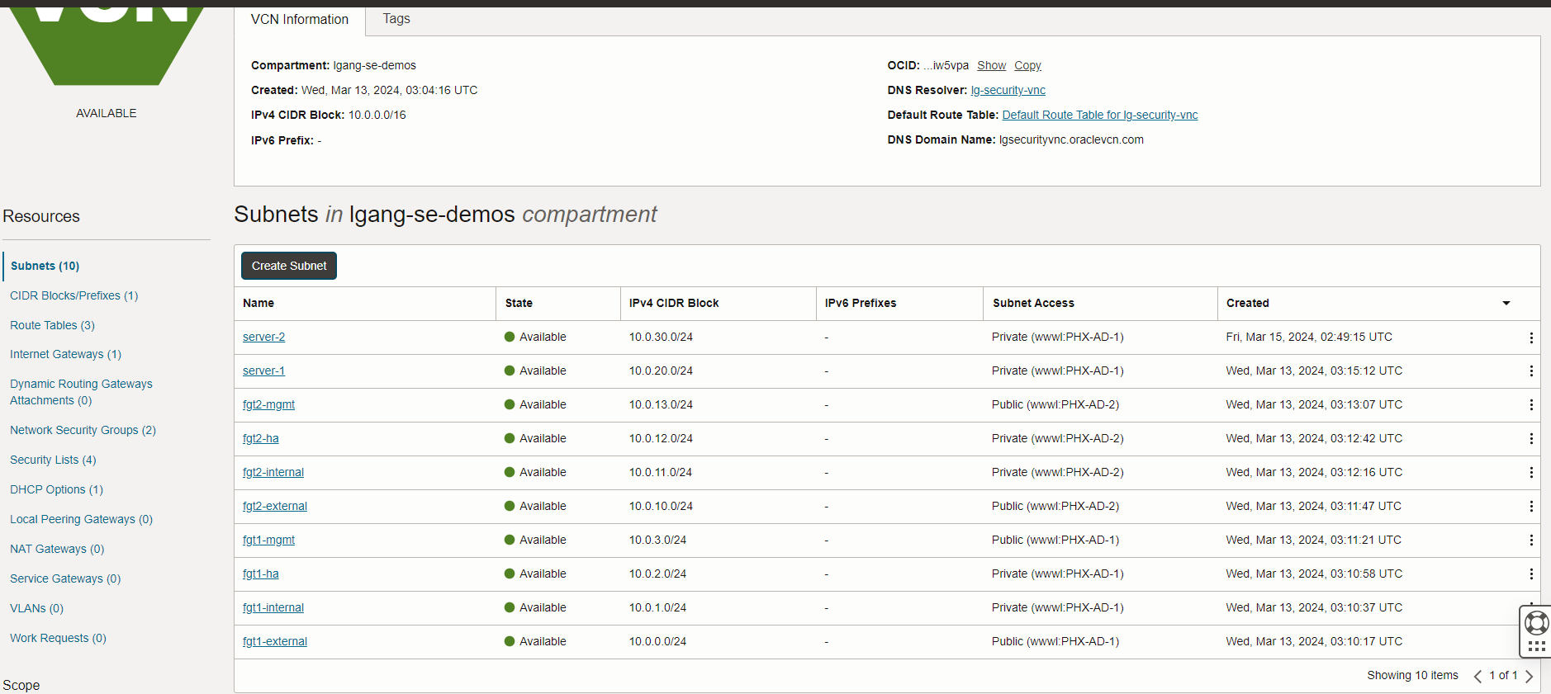
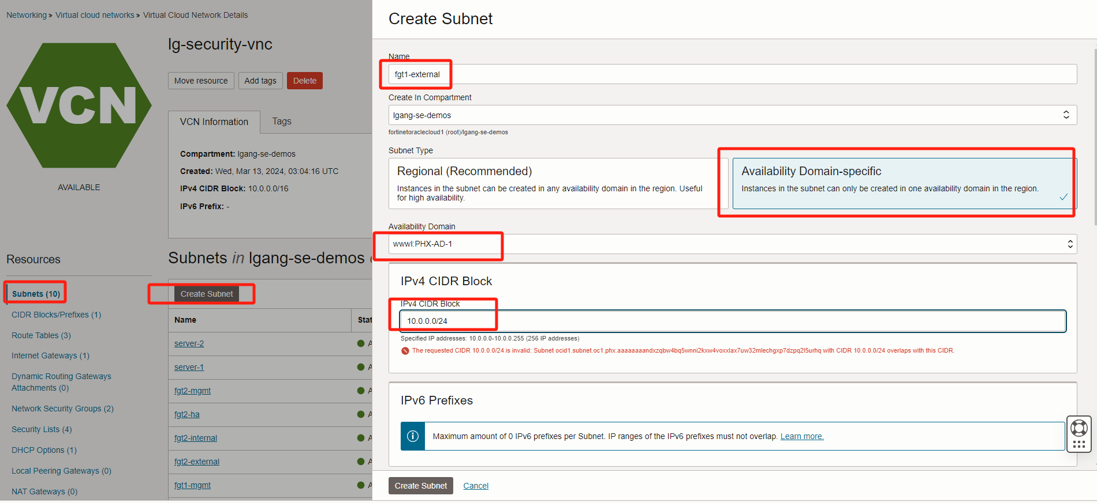
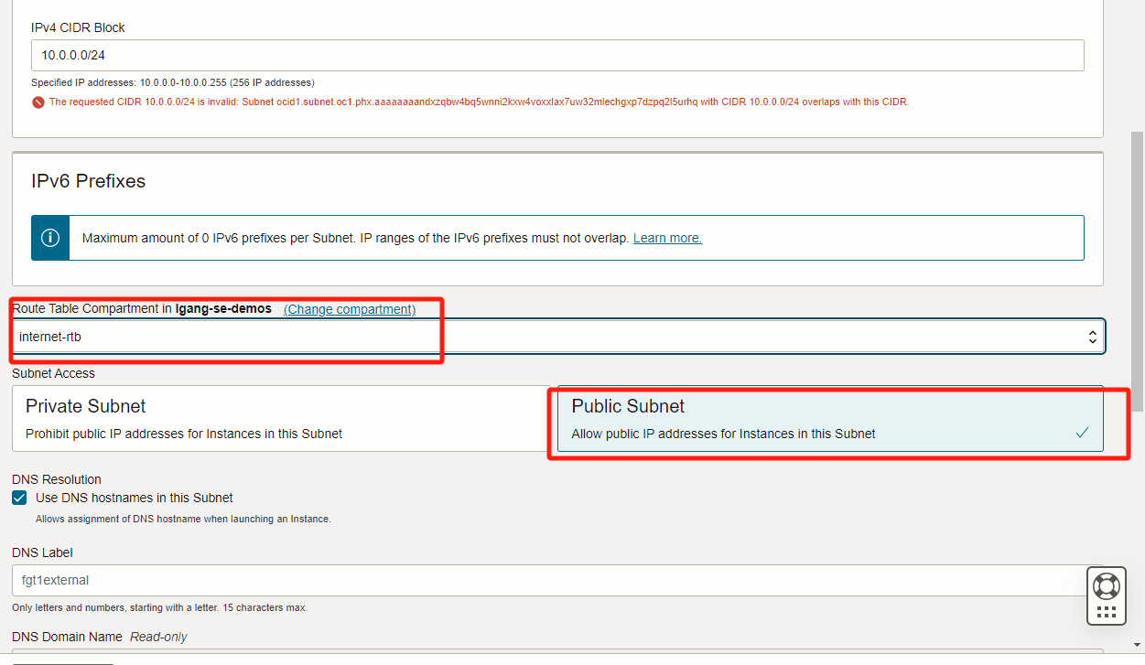
子网规划
注意网段设置需要指定public和private, FGT HA部署 external和mgmt指定public，HA和interenal指定private
Notes:
防火墙HA部署建议4个网卡，Port1 mgmt. Port2 external Port3 internal Port4 ha ,请按照这个规划配置

Slide 7
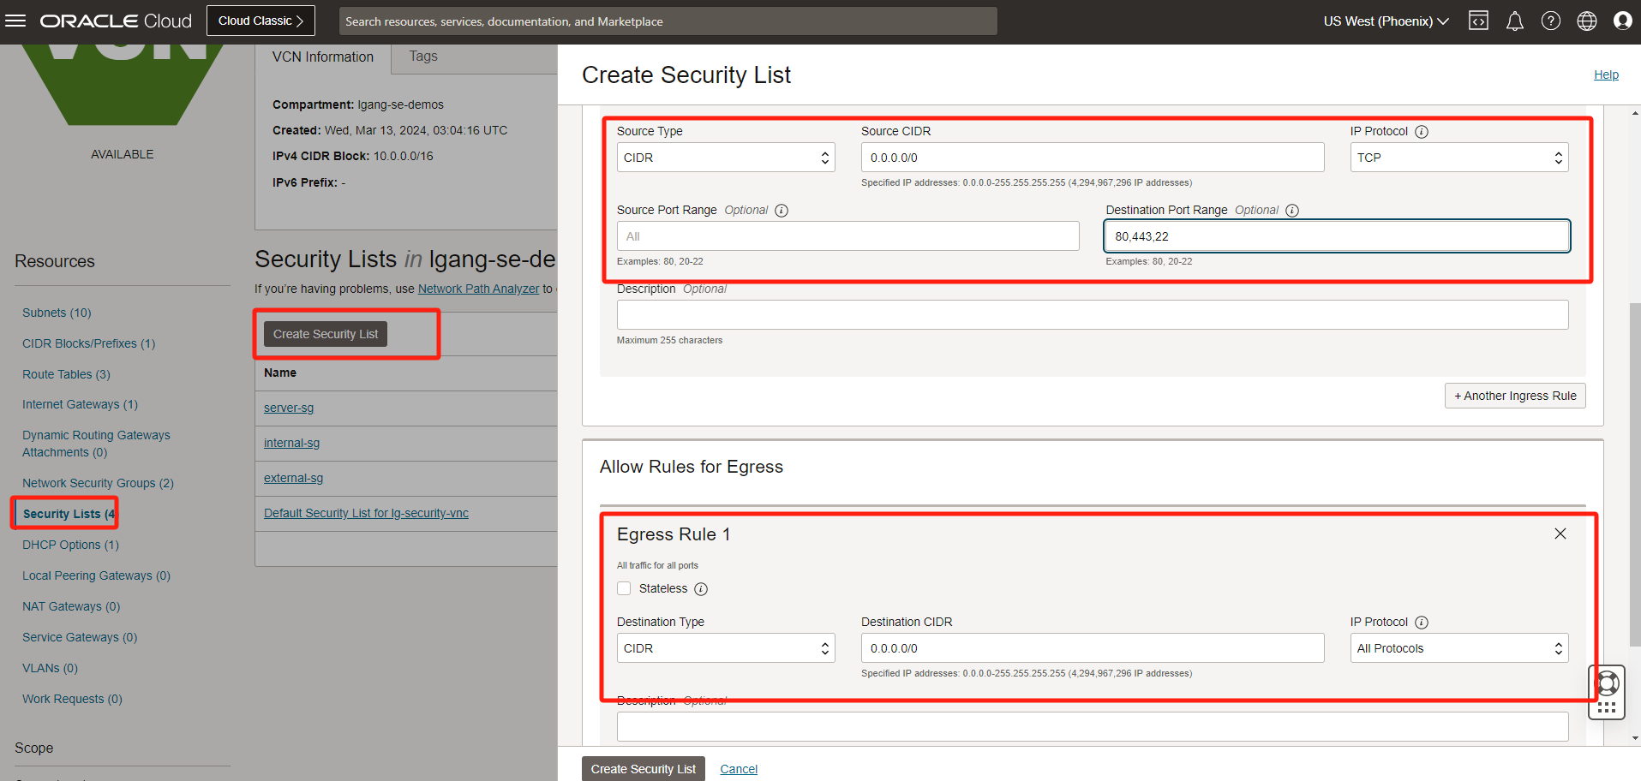
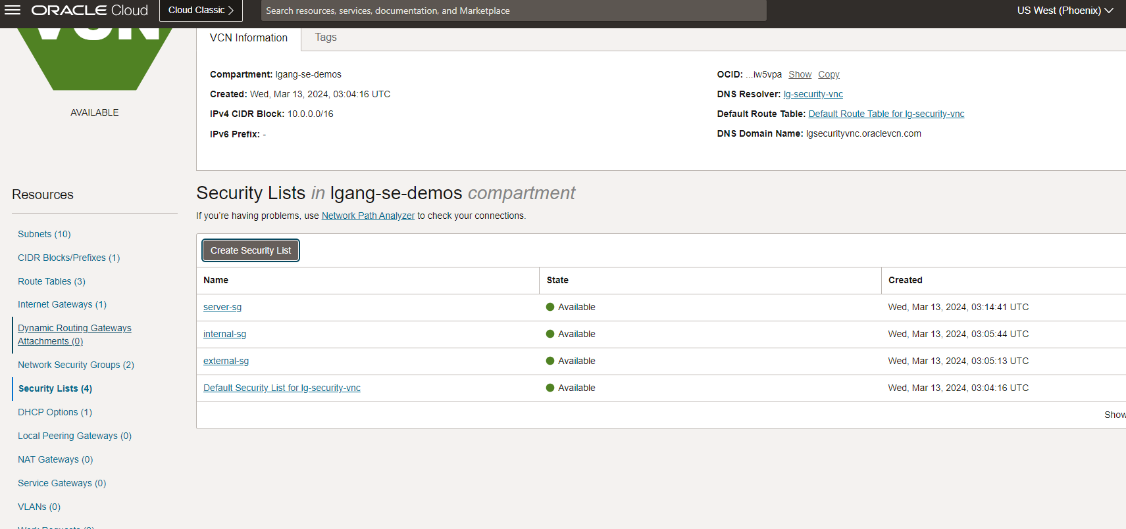
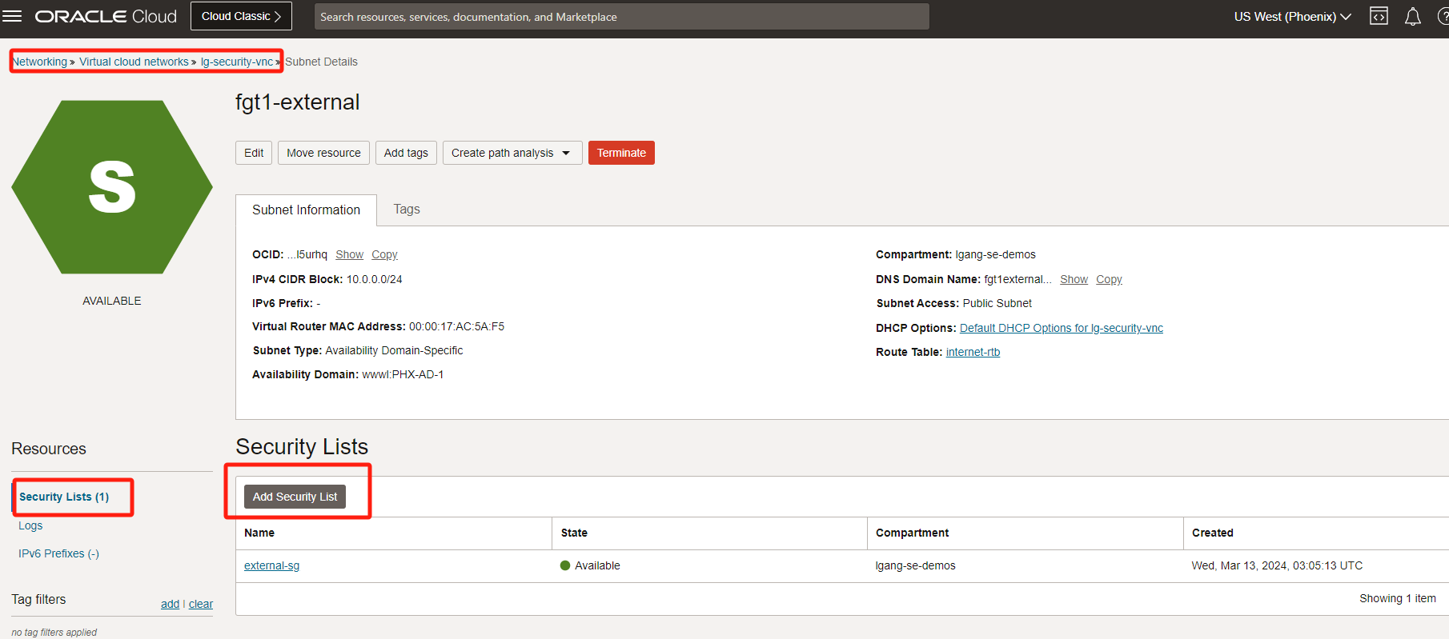
Security list规划
不同情况是出向和入向都需要设置规则，设置完后可以在subnet去指定相应security-list

Slide 8
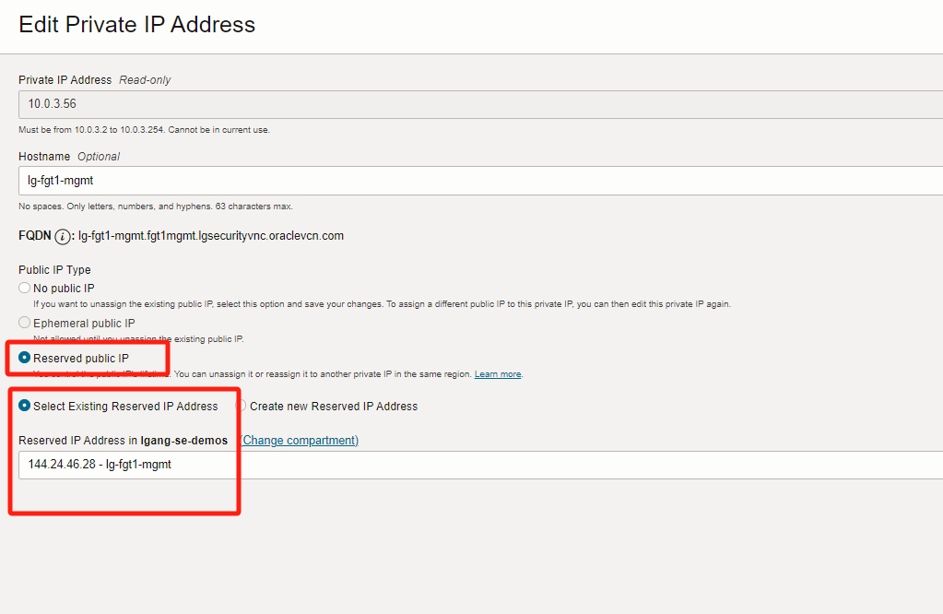
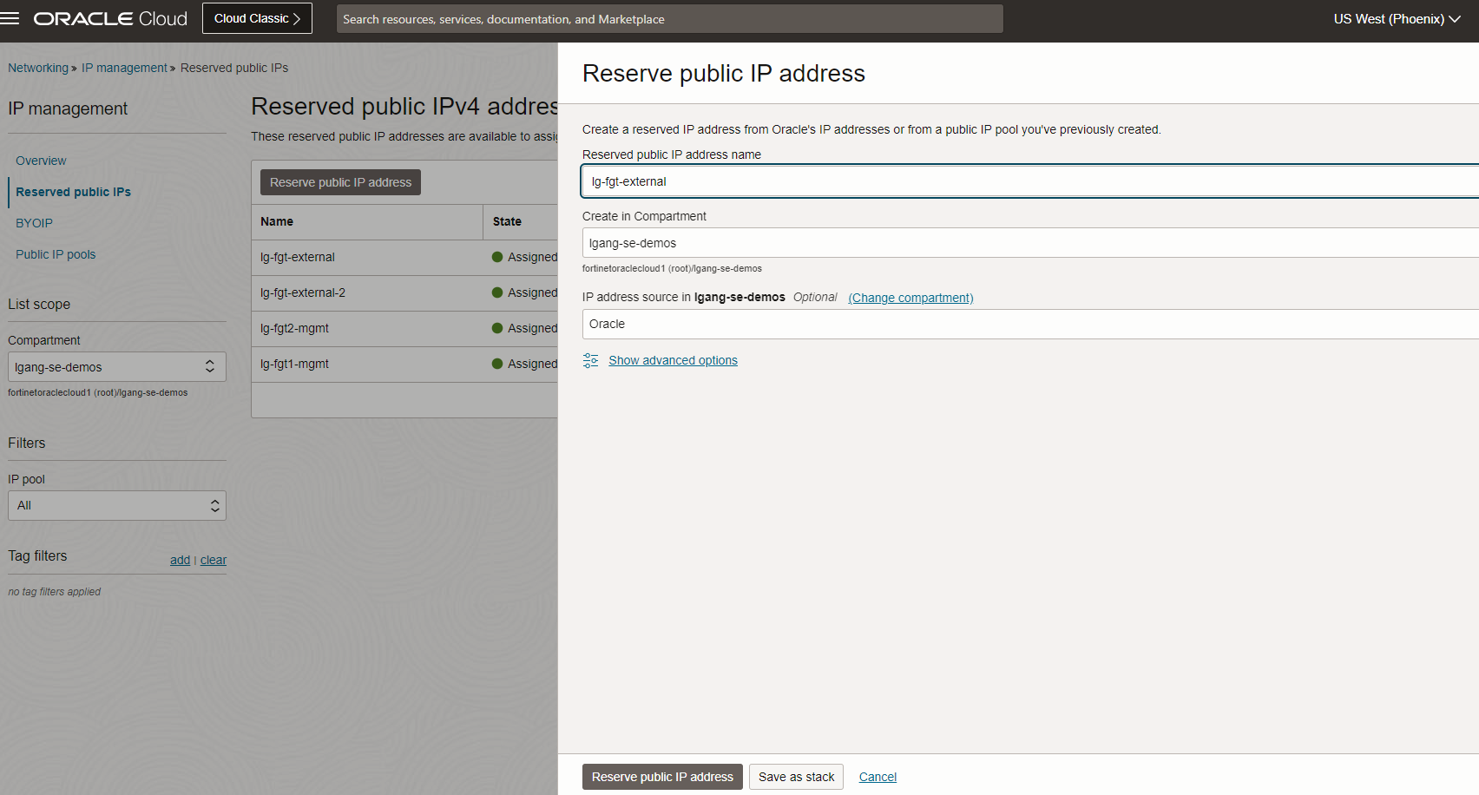
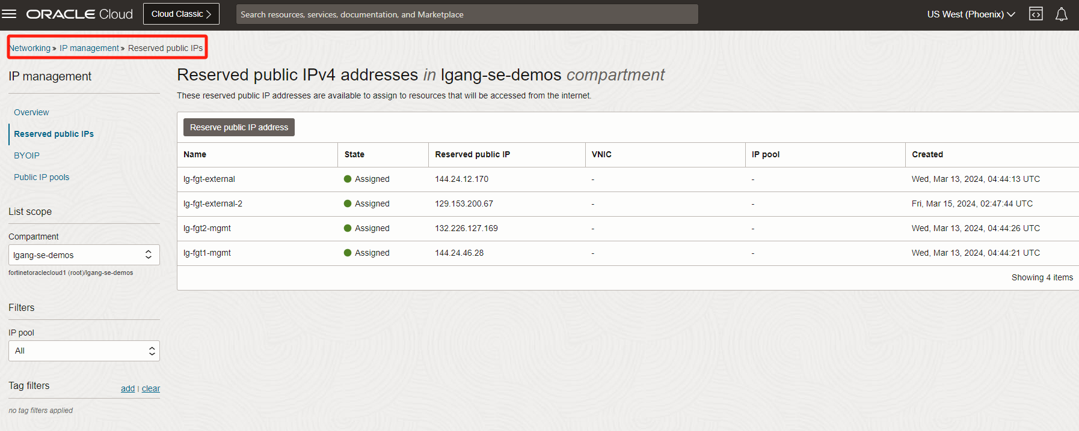
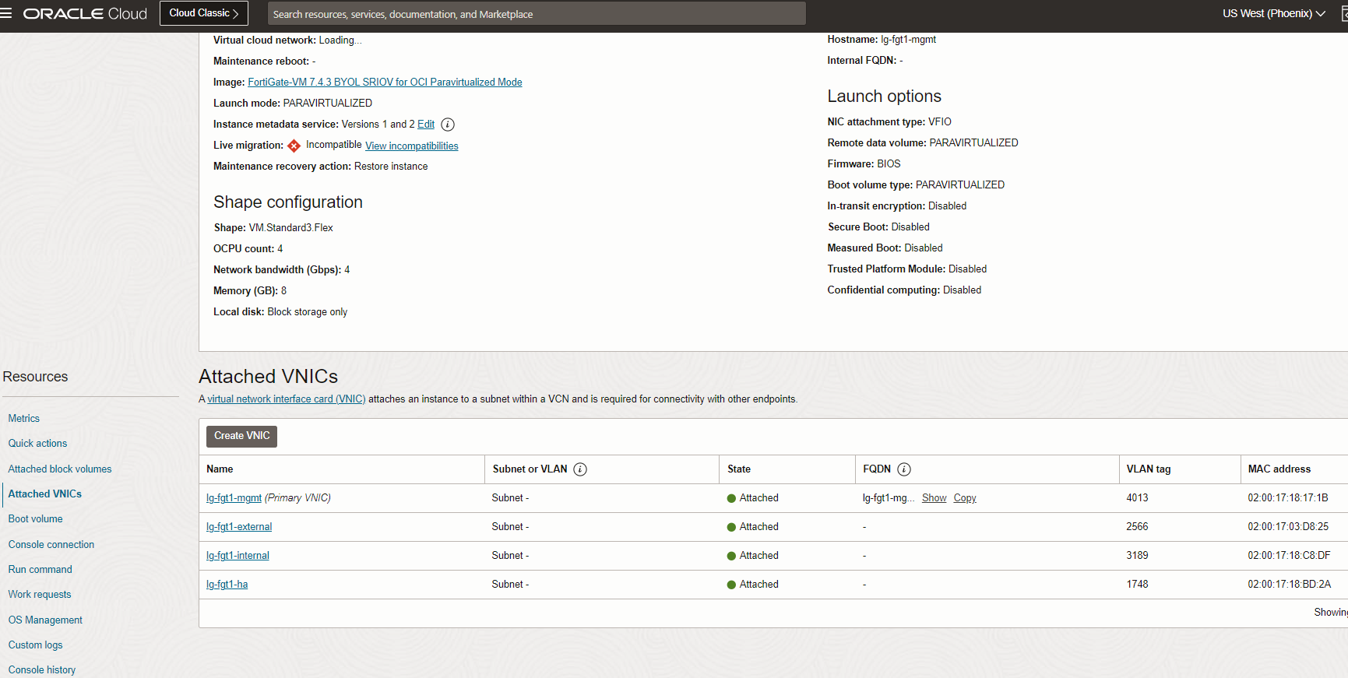
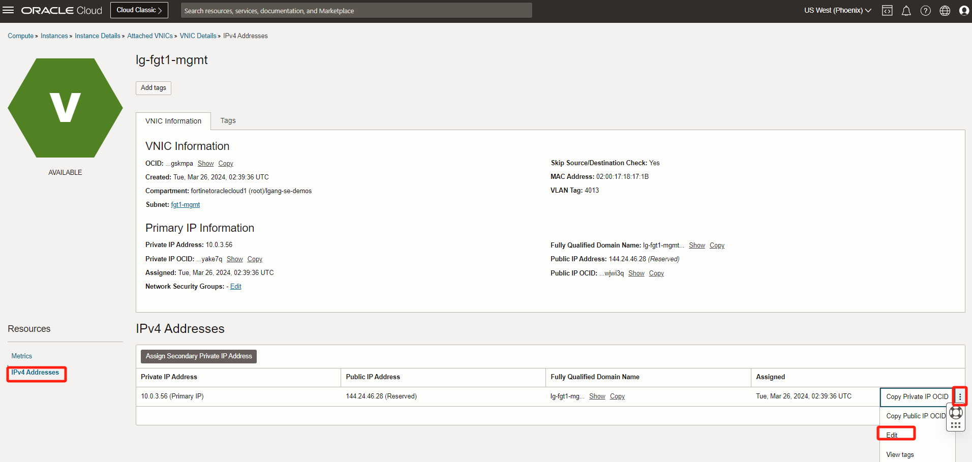
公网IP规划

Slide 9
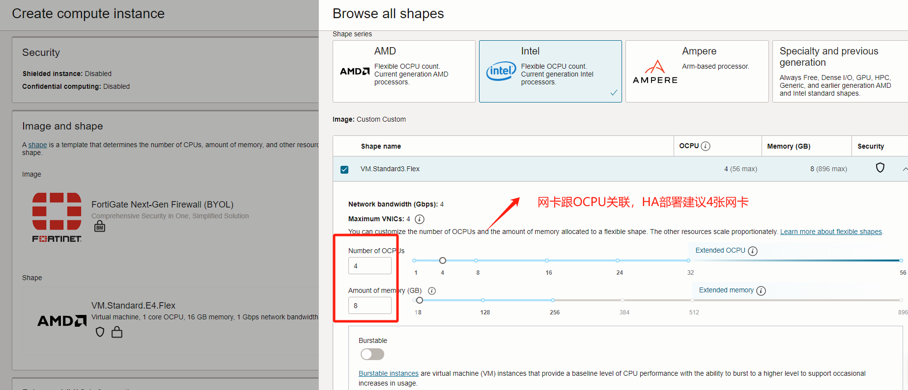
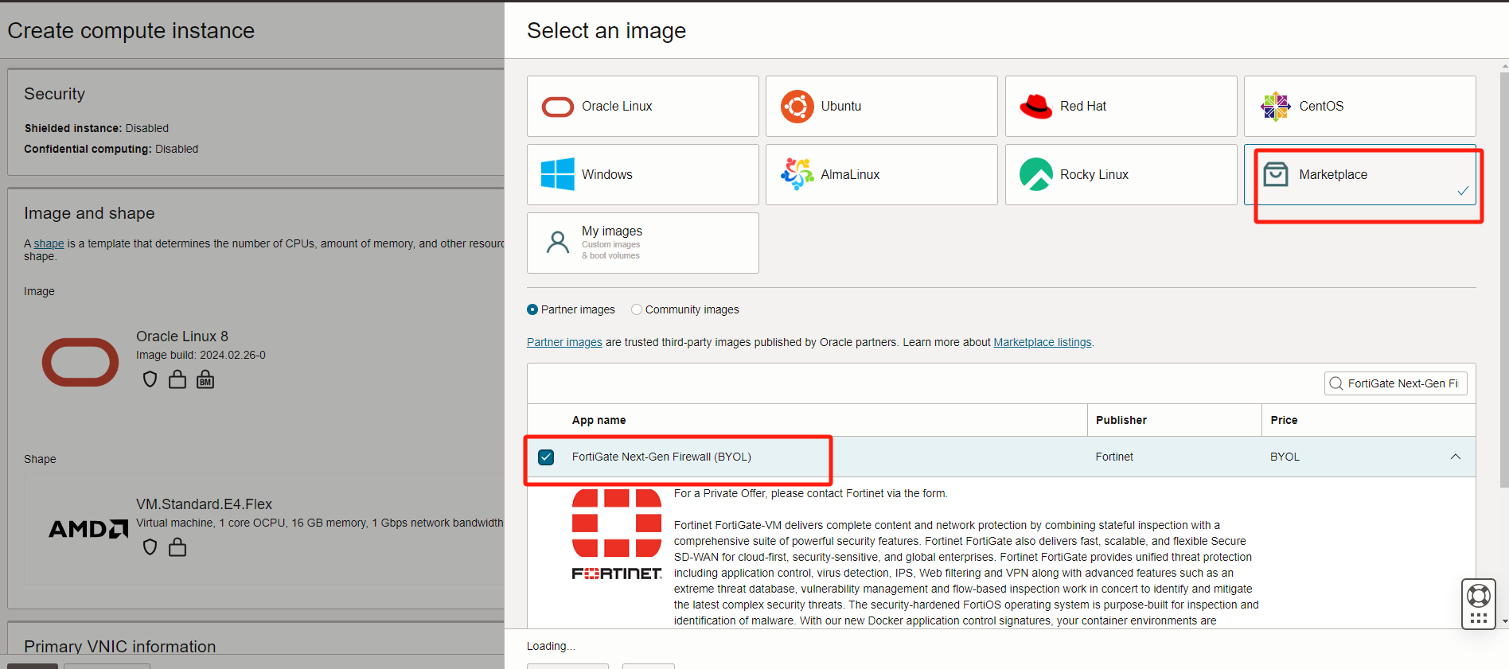
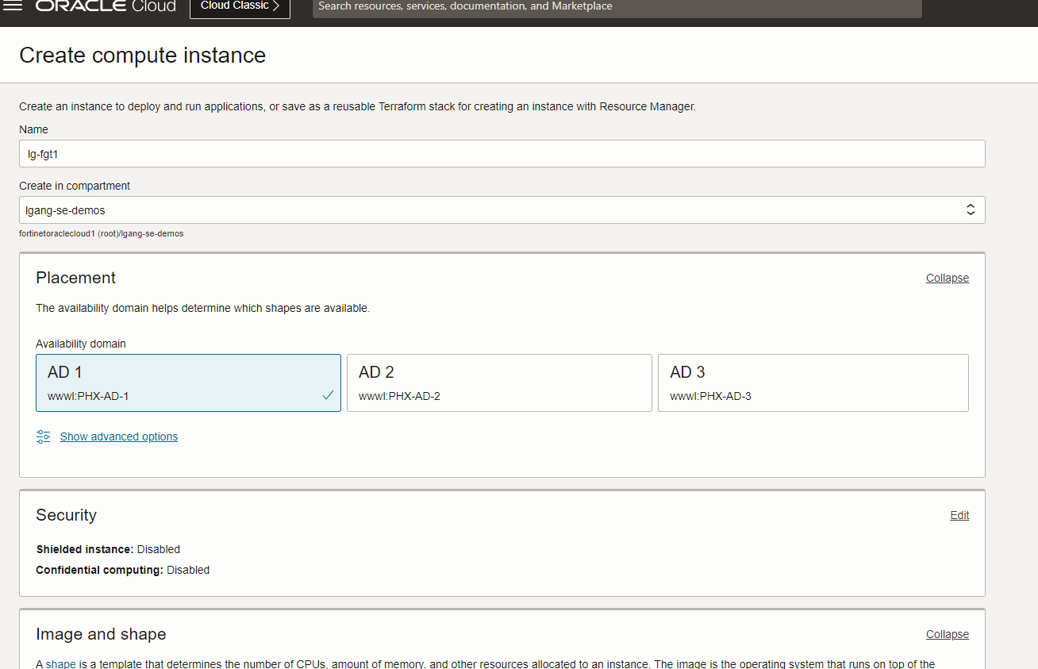
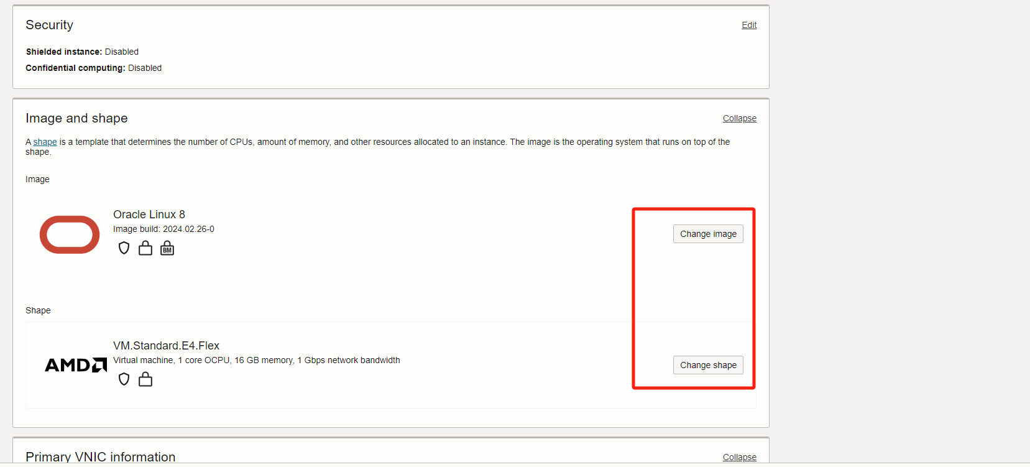
创建实例FGT-1

Slide 10
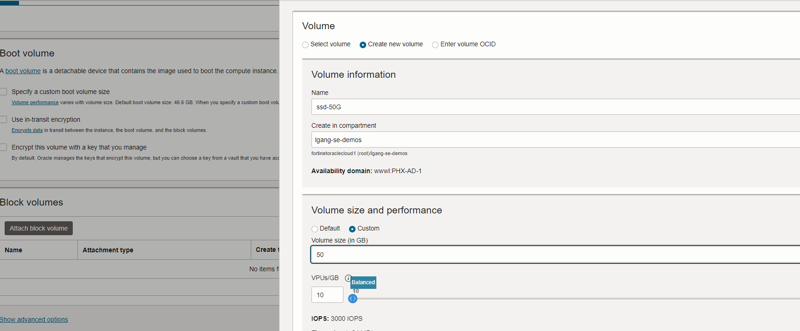
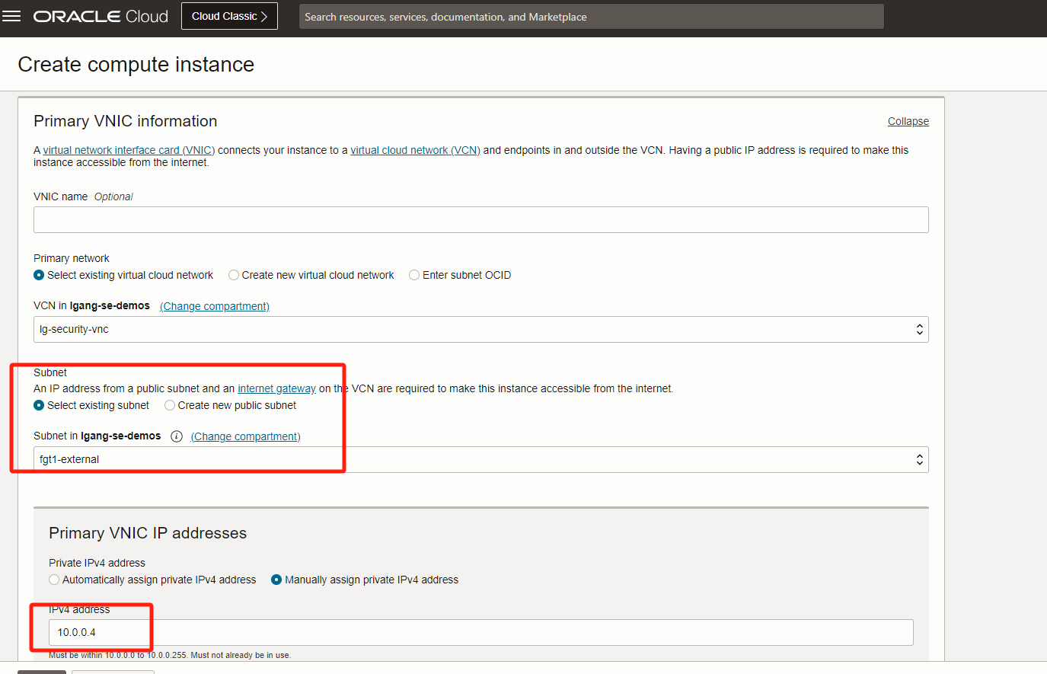
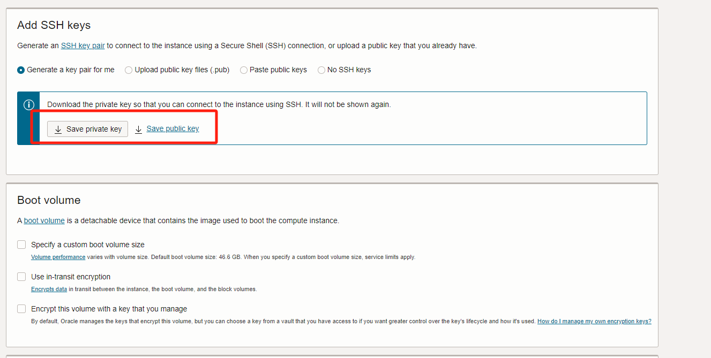
创建实例FGT-2
下载私钥和公钥，私钥用于设备登录，公钥可以用于创建其他实例时上传公钥，后续可用同一个私钥登录
Notes:
手工创建一个50G 硬盘绑定

Slide 11
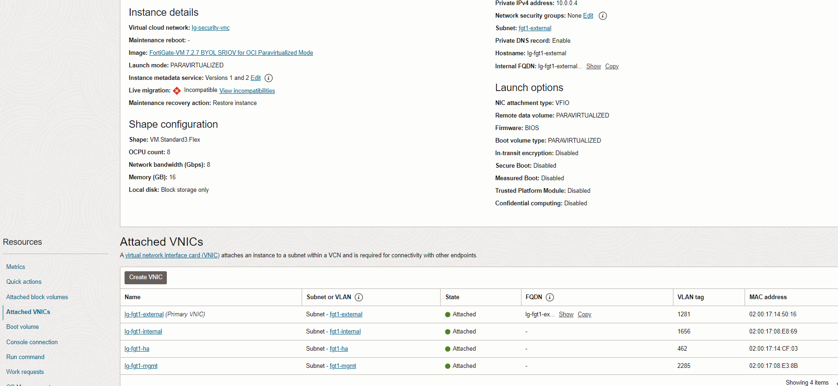
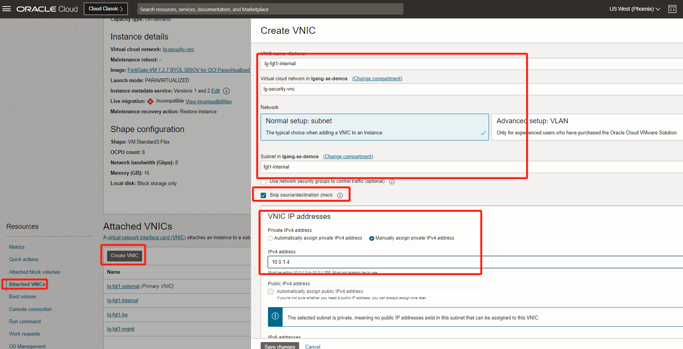
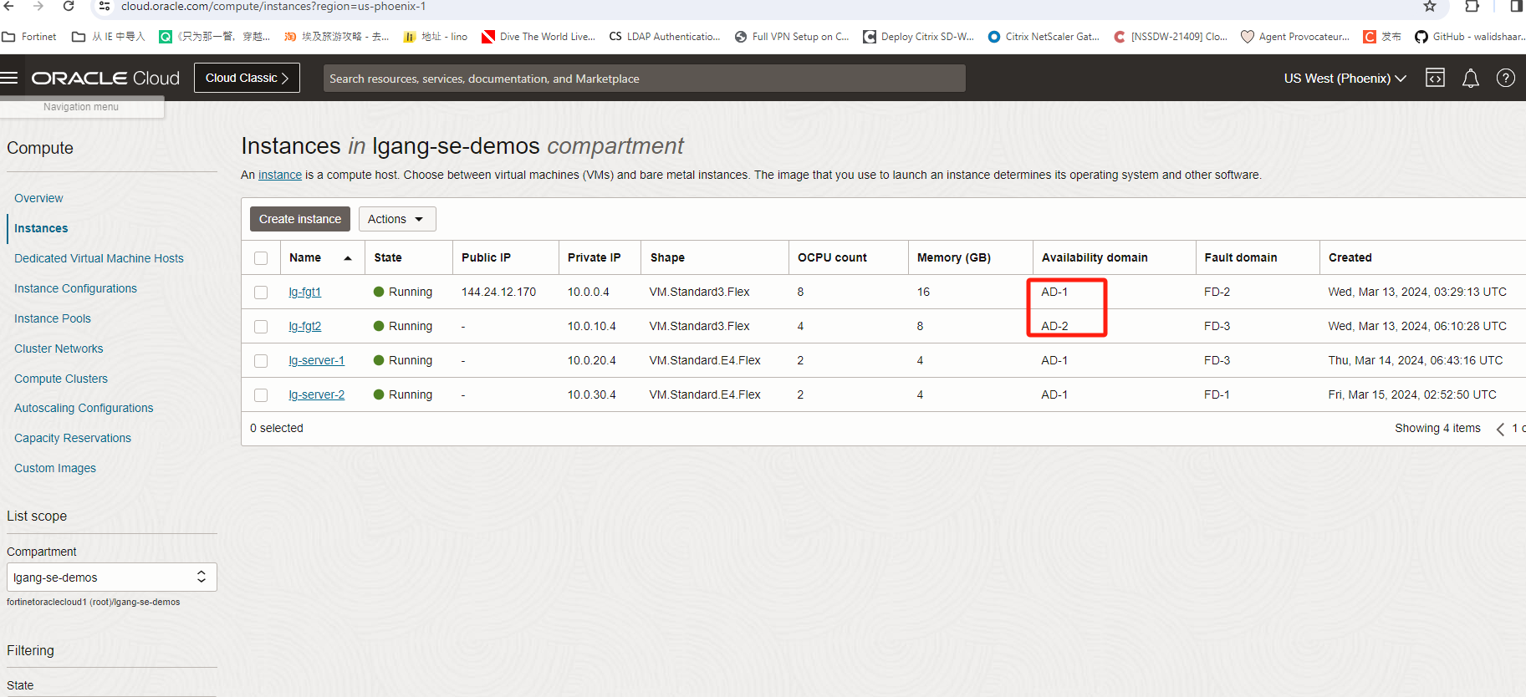
创建实例FGT-3
依次部署其他3个网卡实例attach到VM上，并且关闭src/dst check
Notes:
依次创建FGT1和FGT2

Slide 12
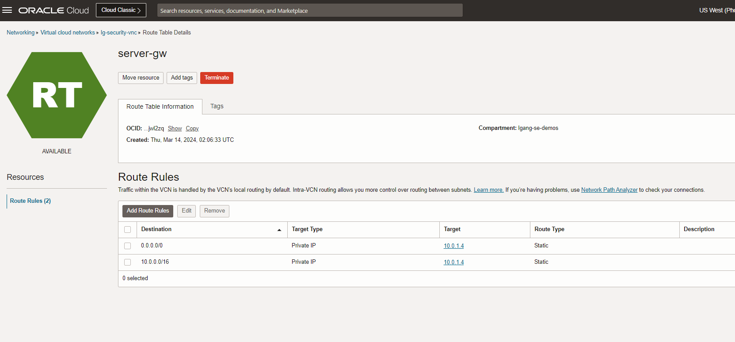
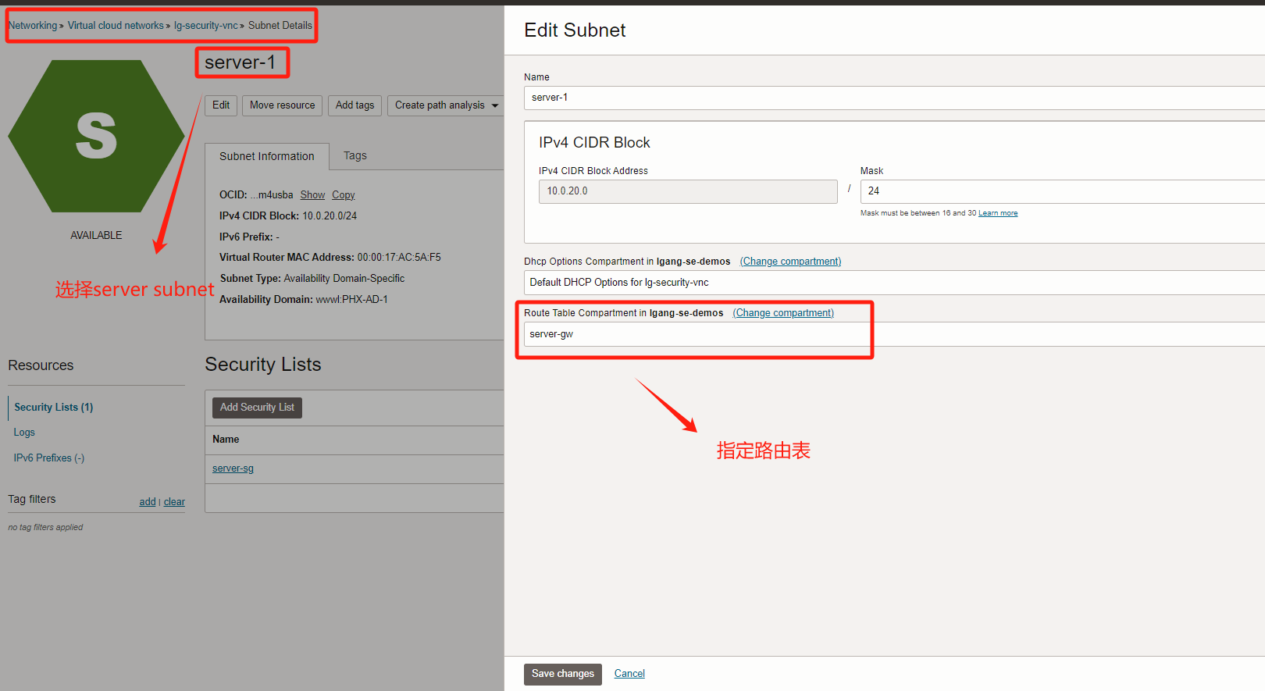
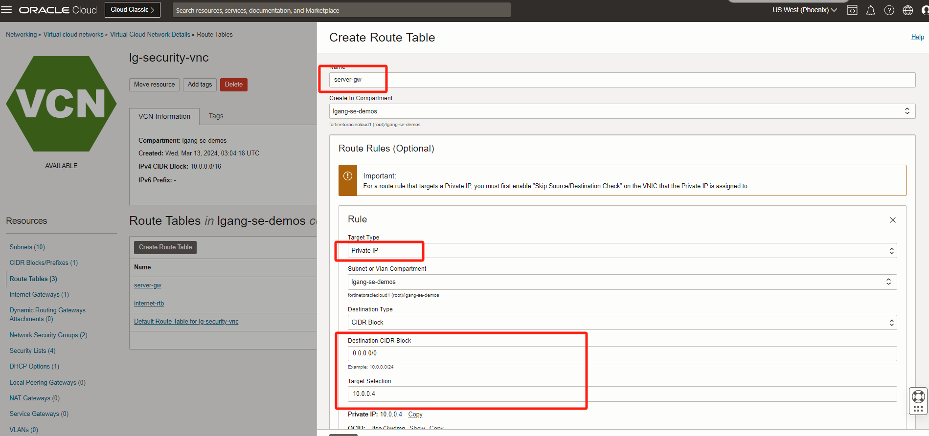
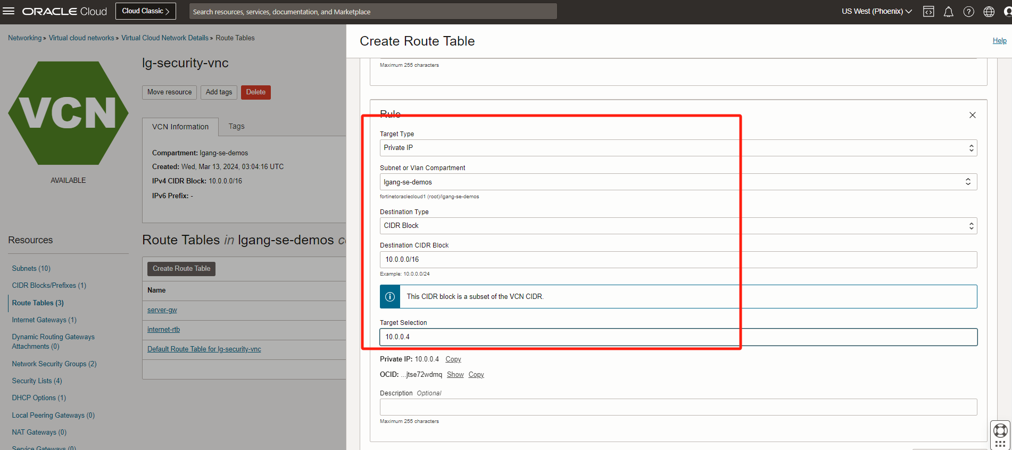
Server路由表

Slide 13
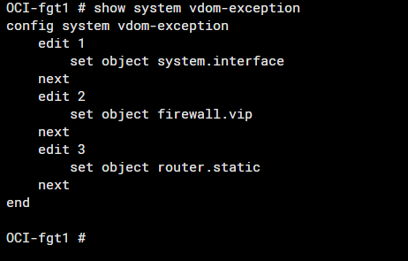
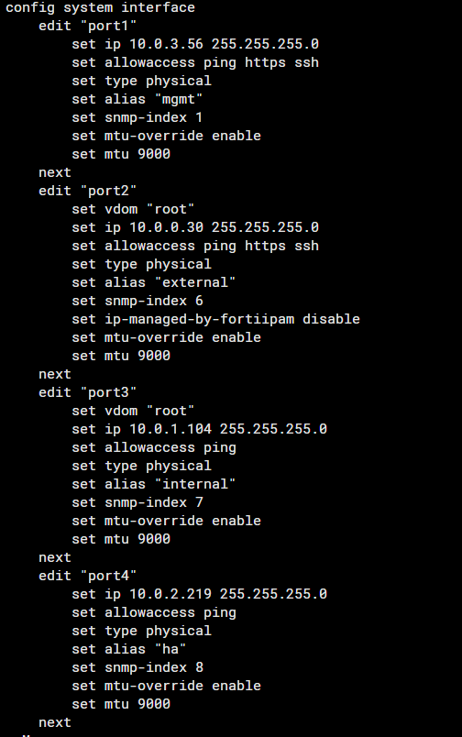
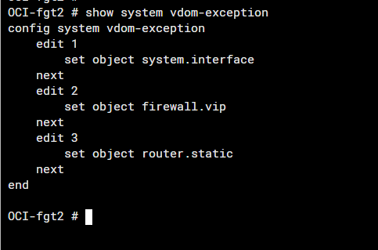
防火墙配置注意-1
设置vdom-exception,跨AD部署确保接口、静态路由以及目的地址映射不同步
此外接口下注意配置MTU 9000 传输巨型帧和OCI底层网络匹配
注意接口manual方式配置IP地址

Slide 14
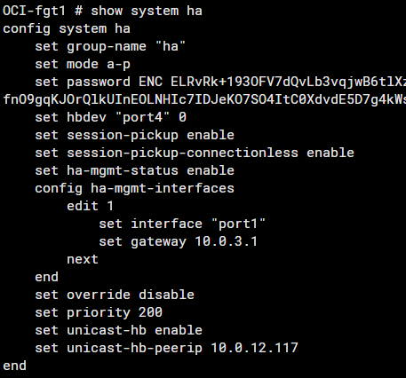
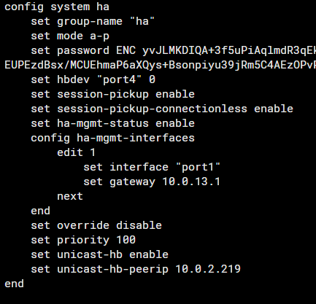
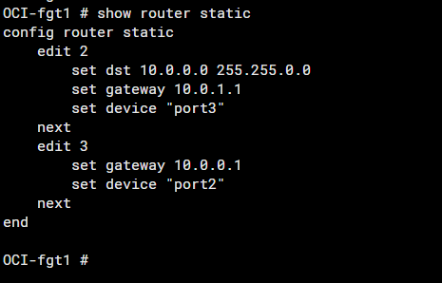
防火墙配置注意-2
port2 external接口，port3 internal 接口 port1 mgmt管理接口 port4 ha 心跳接口

Slide 15
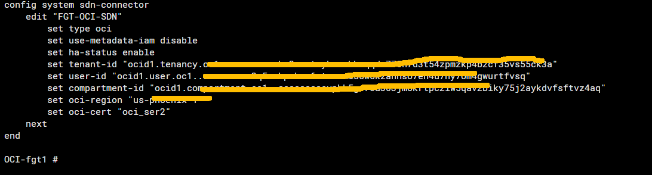
防火墙配置注意-3
Sdn connector配置证书认证：
配置访问公网业务路由，注意基于OCI HA部署切换需要使用external sdn connector且需要证书进行加密，同时需要证书public key导入到OCI identity
User 下 API Key来匹配证书。（证书公钥需要pem格式），注意申请证书时候建议格式设置为PEM格式，然后再转成需求.key 和 .crt文件

Slide 16
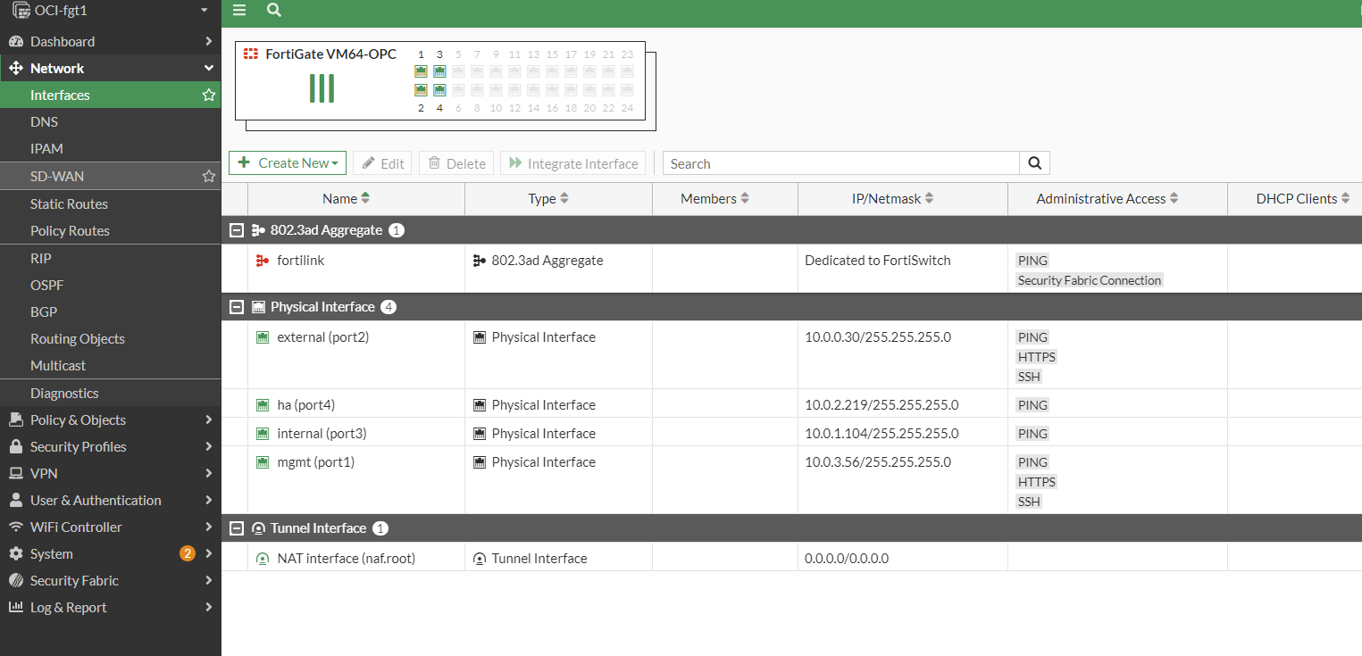
FGT 接口规划
Port1 mgmt. Port2 external Port3 internal Port4 ha ,请按照这个规划配置

Slide 17
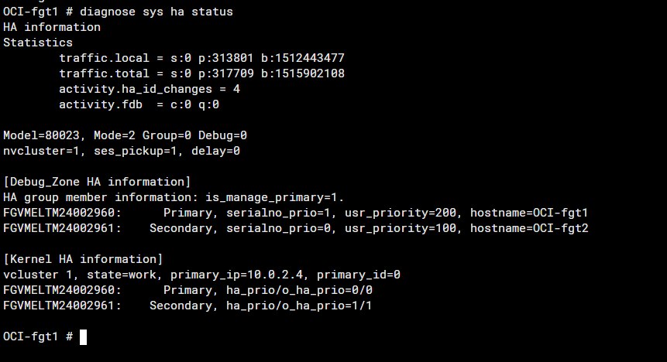
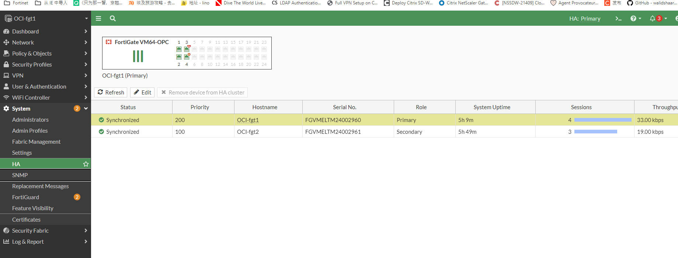
FGT HA

Slide 18
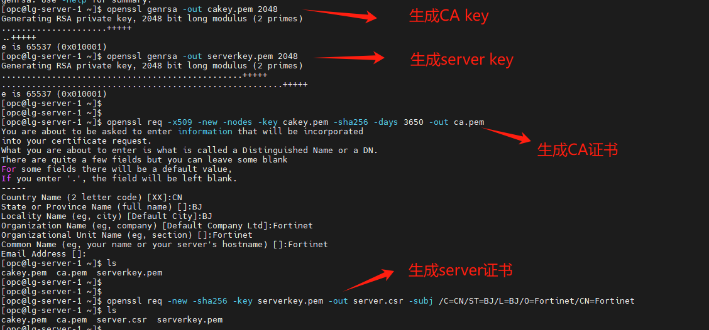
证书申请配置-1
生成server证书csr申请
Notes:
openssl genrsa -out cakey.pem 2048
openssl genrsa -out serverkey.pem 2048
openssl req -x509 -new -nodes -key cakey.pem -sha256 -days 3650 -out ca.pem
openssl req -new -sha256 -key serverkey.pem -out server.csr -subj /C=CN/ST=BJ/L=BJ/O=Fortinet/CN=Fortinet

Slide 19
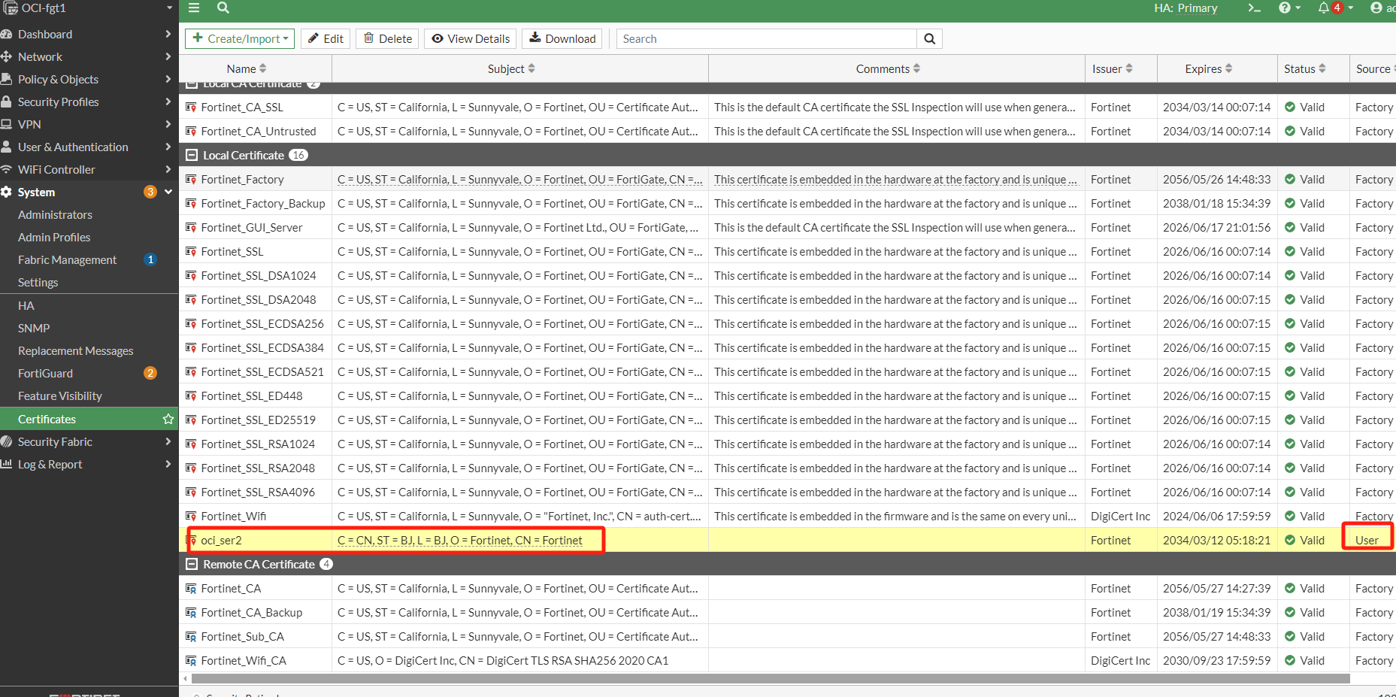
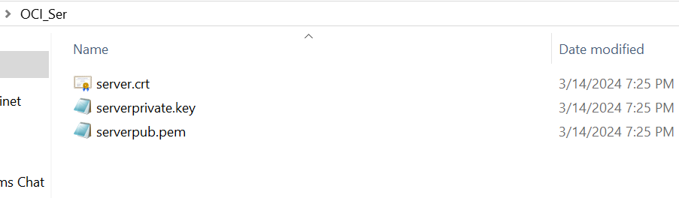
证书申请配置-2
openssl x509 -req -in server.csr -CA ca.pem -CAkey cakey.pem -CAcreateserial -out server.pem -days 3650 -sha256 server证书申请
openssl x509 -in server.pem -outform der -out server.crt 证书转成.crt格式
openssl rsa -in serverkey.pem -inform pem -pubout -out serverpub.pem 提取pem格式公钥
openssl rsa -in serverkey.pem -out serverprivate.key server私钥转成.key格式
最后导出证书格式和信息，再将证书和私钥导入到Fortigate

Slide 20
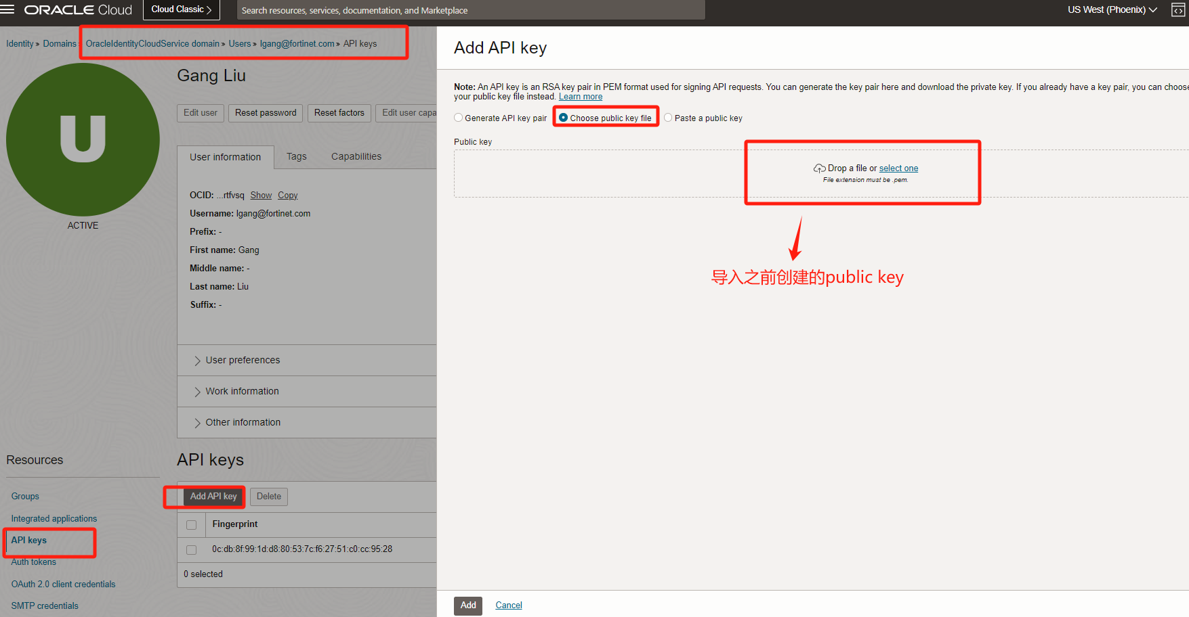
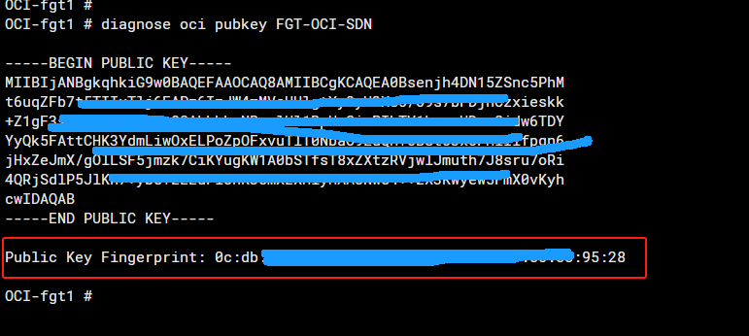
API Key配置

Slide 21
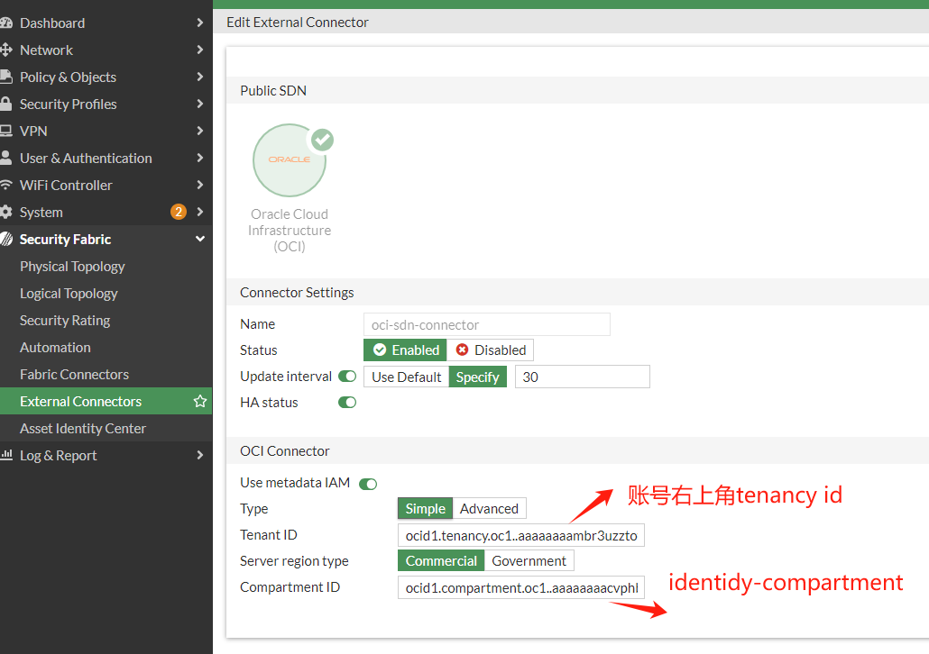
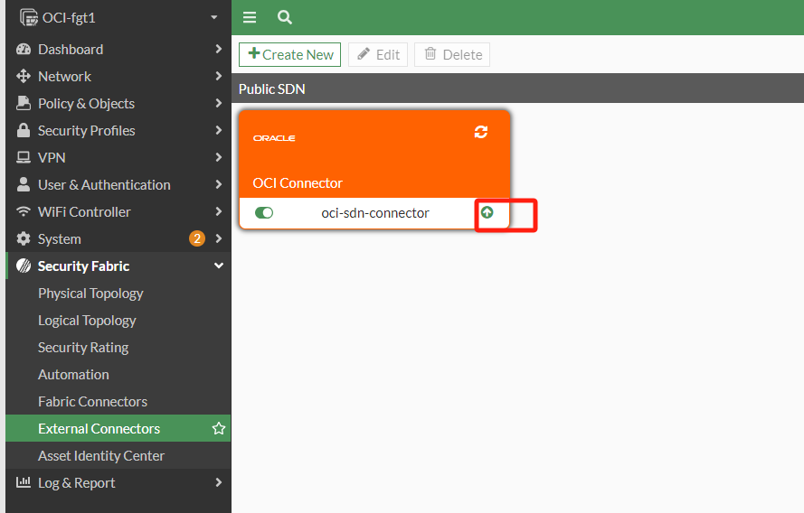
SDN-Connector
如果账号child compartment，直接填写对应child compartment id 不用管parent compartment

Slide 22
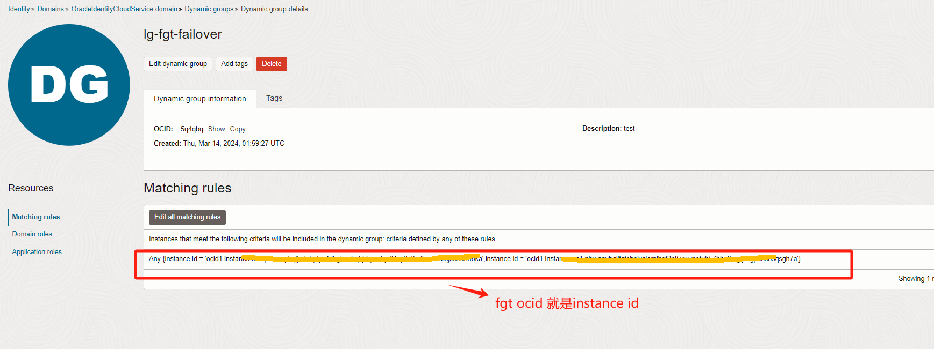
Dynamic group配置

Slide 23
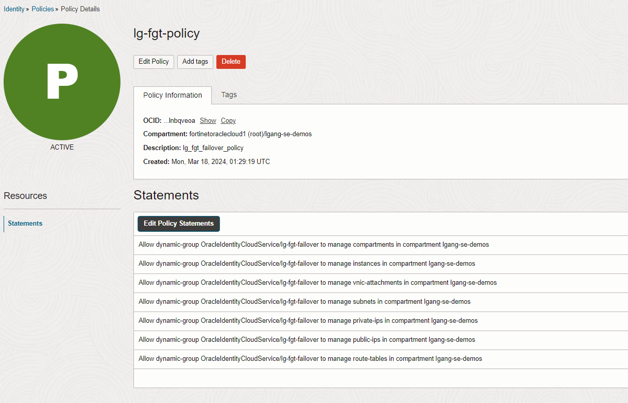
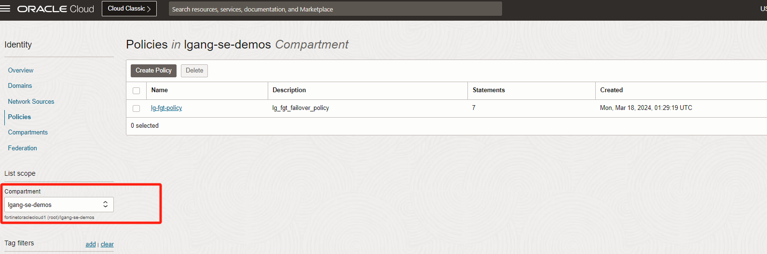
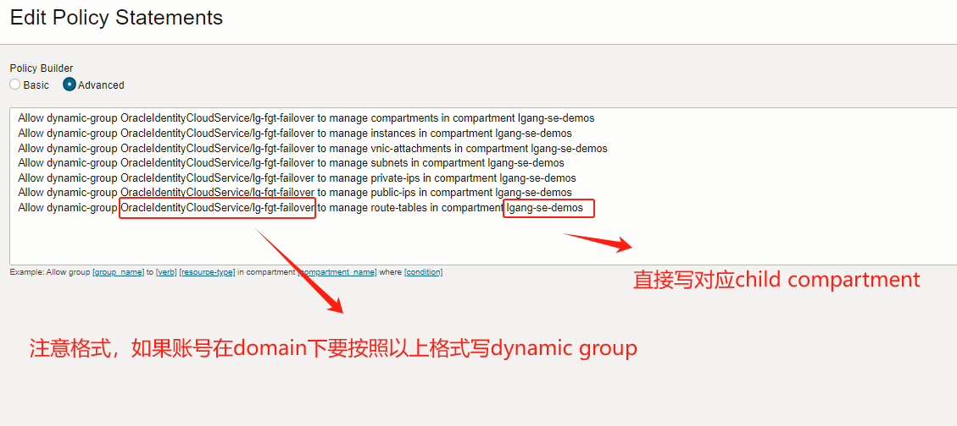
Policy配置

Slide 24


DNAT VIP配置

Slide 25

策略配置

Slide 26


测试记录-1(入项访问)

Slide 27


测试记录-2（出南向和东西向访问和防病毒）

Slide 28


测试记录-3（HA切换前）

Slide 29


测试记录-3（HA切换后）

Slide 30



测试记录-3（HA切换验证）
Notes:
丢3-5个包左右

